Slide 1
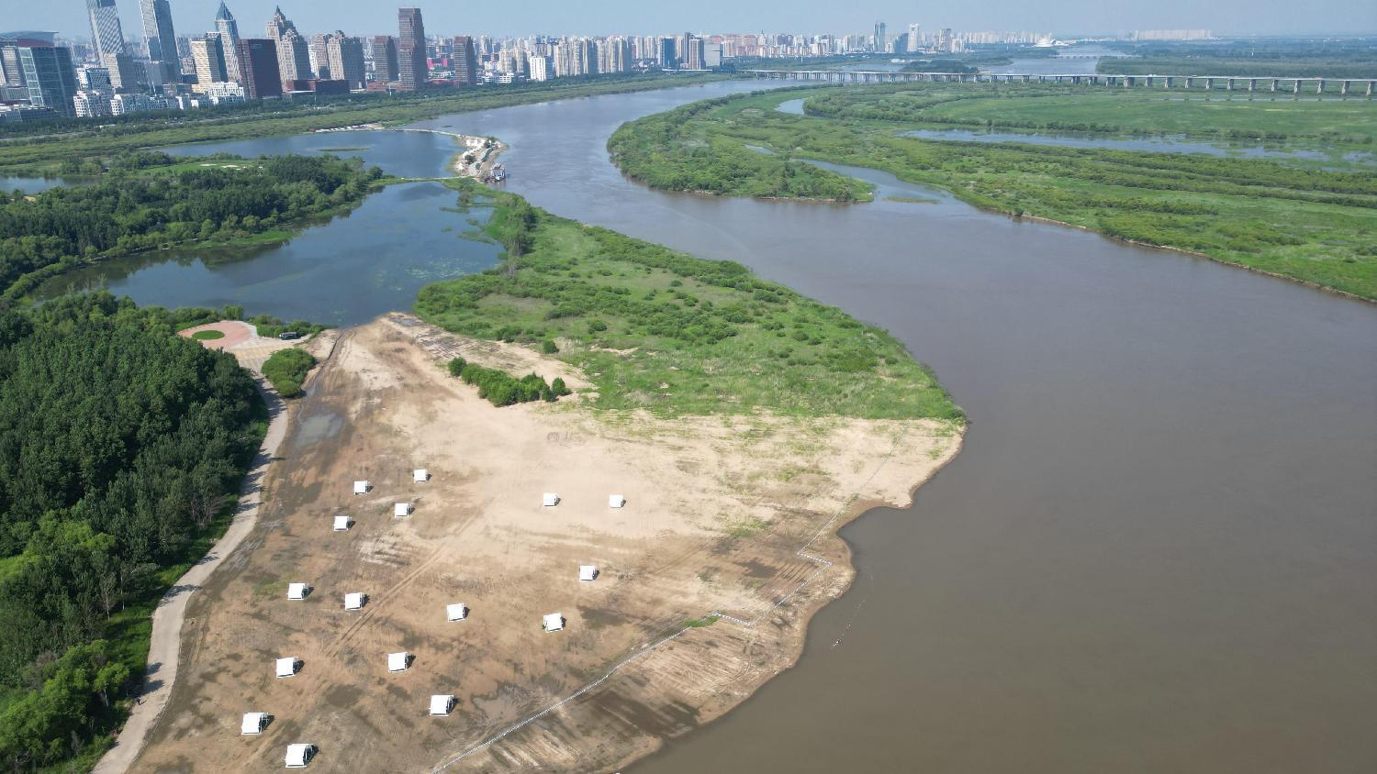
哈尔滨金河湾 冰雪场地
哈尔滨金河湾湿地公园位于黑龙江省哈尔滨市松北区松花江城区段北岸，西三环、西四环公路桥北岸结点，是哈尔滨市对水生态系统保护与修复的高纬度河川类原生态湿地景观旅游区。有一岛、两滩、三岗、四园、五池、六洲的岛中岛，水中水景观。是哈尔滨冬季冰雪试驾场地项目的理想位置。

Slide 2
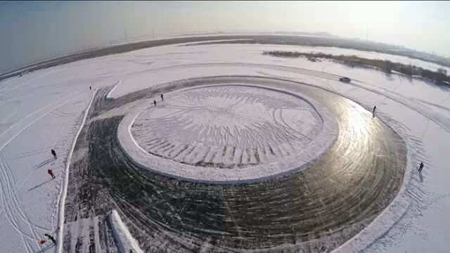
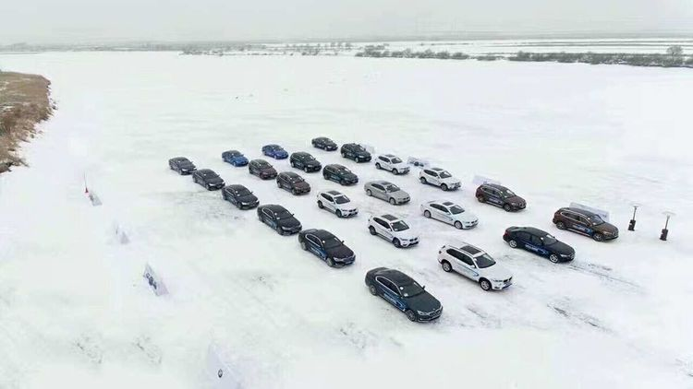
场地费用：6万/天
场地面积：1号冰面45万平、2号冰面39万平、3号冰面47万平；总面积130平，冰面厚度80厘米以上
供电供水：380v/100kw 方便接水
配套设施：停车位 会议室 固定洗手间

Slide 3
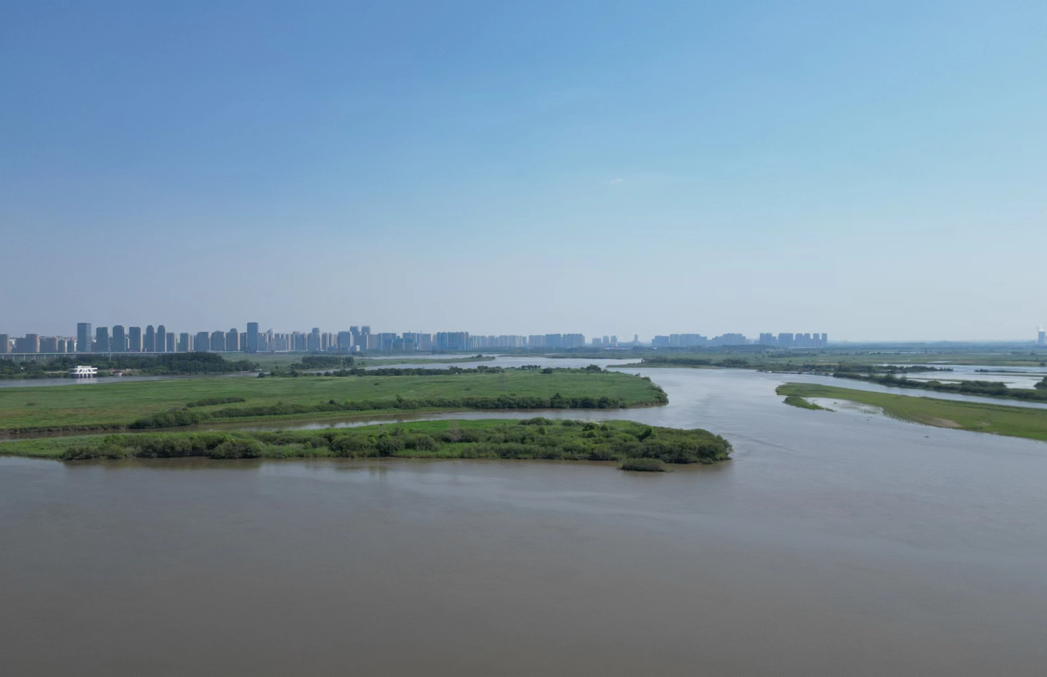
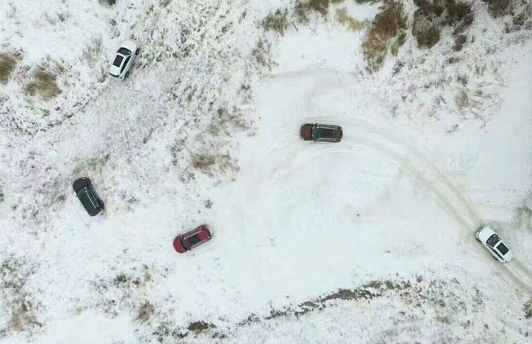
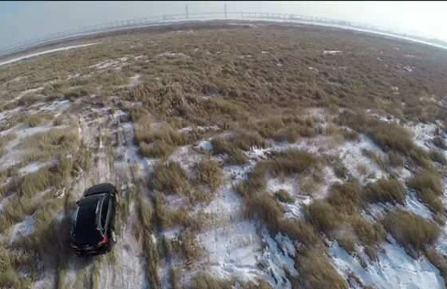
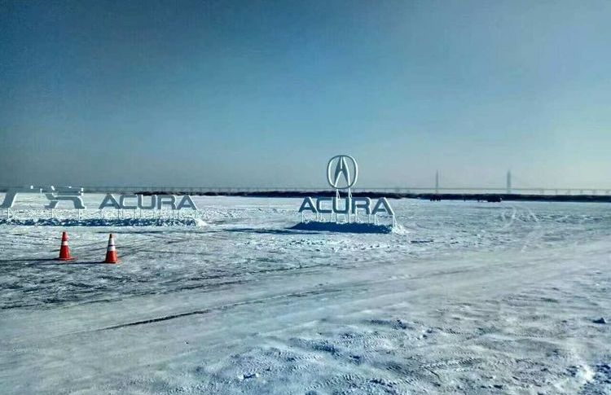
场地实景图
越野场地图
冰面场地图
草原场地图
宝马试驾图
讴歌试驾图

